Slide 1
ML для финансового анализа
Yahoo finance и не только – работа с российскими инструментами
otus.ru

Slide 2



Проверить, идет ли запись
Напишите «+» в чат, если меня слышно и видно

Slide 3


ML для финансового анализа Yahoo finance и не только – работа с российскими инструментами
Открытый урок
Игорь Стурейко
Руководитель курсов: Reinforcement Learning, ML Professional, ML Basic, MLOps, FinML
Teamlead, главный инженер проекта,
Физический факультет МГУ, PhD теоретическая физика
Опыт:
Более 20 лет занимался прикладной математикой и мат моделированием
(Data Scientist) (Python, С++)
@stureiko (TG)
LinkedIn: igor-stureiko
@rl_fintech (Мой канал о моделях в бизнесе)

Slide 4
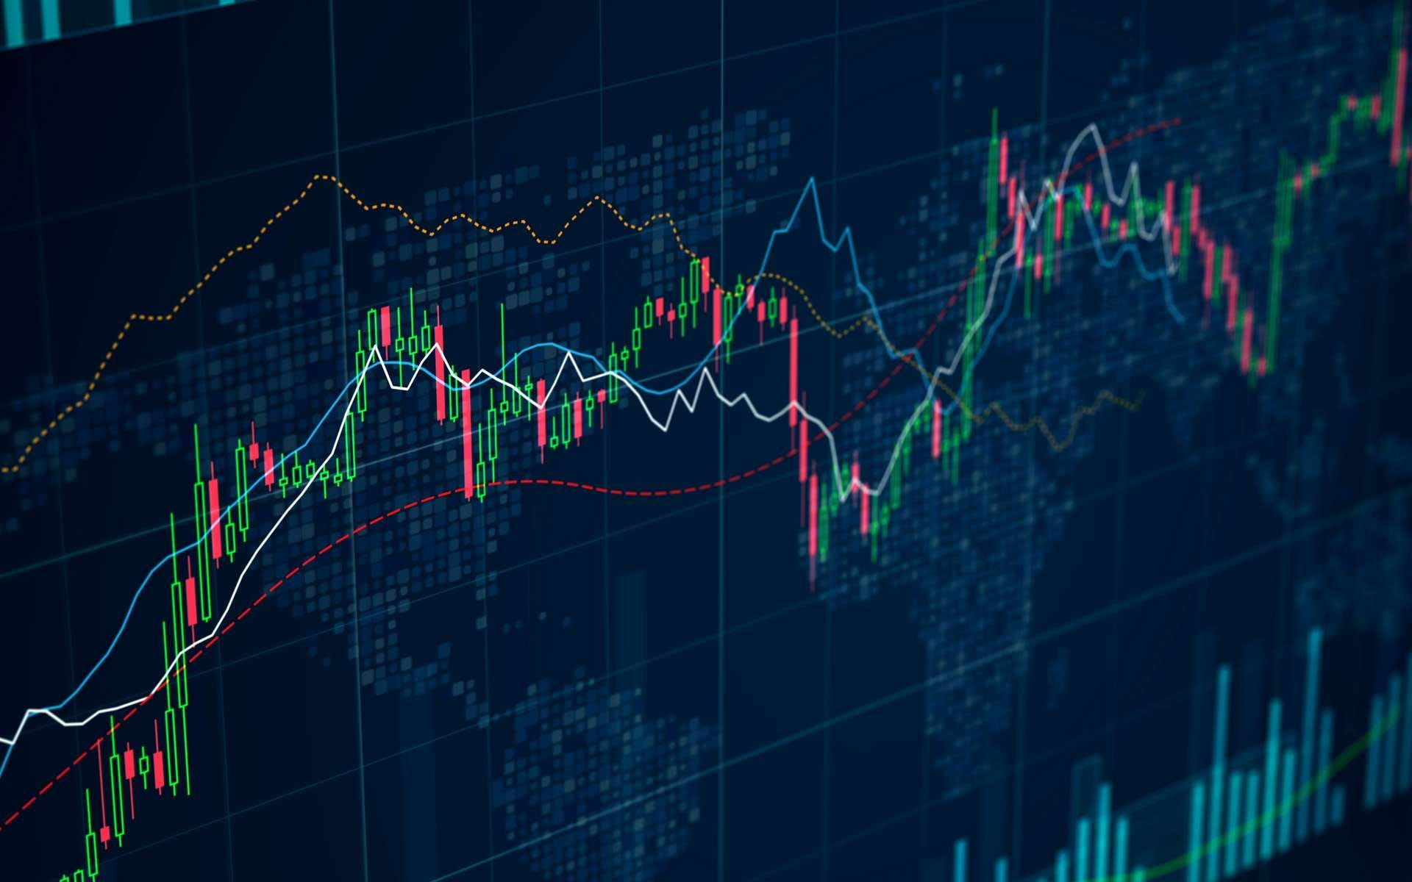
Маршрут вебинара
1. Знакомство
2. Об ОТУС
3. Yahoo finance
4. MOEX
5. ByBit
6. О курсе

Slide 5


Расскажите о себе
Как вас зовут? Откуда вы?
Ваш опыт работы в IT?
С какой основной целью вы записались на занятие?

Slide 6






Правила вебинара
Активно
участвуем
Условные
обозначения
Индивидуально
Задаем вопрос
в чат
Документ
Ответьте себе или
задайте вопрос
Вопросы вижу в чате,
могу ответить не сразу

Slide 7
Об ОТУС

Slide 8



О компании
Сфера
ОТУС специализируется на обучении в IT.
Наша фишка — продвинутые программы для специалистов
с опытом и быстрый запуск курсов по новым набирающим популярность технологиям.
Клиенты
Наши партнеры современные технологичные компании.
А обучение и открытые материалы привлекают специалистов
разных грейдов: junior, middle, senior, lead.
Notes:
Давайте поближе познакомимся с ОТУС.
ОТУС задумывался как компания, которая позволяет обучаться у опытных специалистов высокого уровня в различных областях IT, каждого из которых мы обучаем, как эффективно преподавать.
Мы сторонники обучения у практиков, а не теоретиков, поэтому все наши преподаватели являются действующими специалистами, что позволяет им постоянно быть в курсе лучших решений и оперативно дополнять программу необходимыми изменениями.
Изначально мы создавали курсы для повышения квалификации действующих специалистов в области IT, но стали получать множество запросов на обучение с нуля, поэтому сейчас мы даем возможность любому замотивированному человеку освоить специальность в области IT.

Slide 9

Образование в ОТУС
Программы курсов
OTUS имеет образовательную лицензию, поэтому наши курсы являются программами повышения квалификации и профессиональной переподготовки.
Notes:
В связи с тем, что OTUS имеет образовательную лицензию, поэтому наши курсы являются программами повышения квалификации и профессиональной переподготовки.
Программы курсов в OTUS разрабатываются на основе того, что требуется на данный момент на кадровом рынке в топовые компании.

Slide 10

Напишите, пожалуйста, в чат подходящую цифру
1 - если уже учились у нас в компании
2 - если НЕ учились, но слышали о нас
3 - если впервые знакомитесь с OTUS

Slide 11
Получение данных

Slide 12




Где взять данные

Slide 13
5. Дивиденды
- История выплат
- Доходность
- Даты выплат
6. Держатели акций
- Институциональные инвесторы
- Взаимные фонды
- Инсайдерские транзакции
7. Рекомендации аналитиков
- Buy/Hold/Sell рейтинги
- Целевые цены
- История апгрейдов/даунгрейдов
8. Календарь событий
- Даты отчетов о прибыли
- Дивидендные даты
- История прибыли
9. Новости
- Последние новости по компании
10. Технические индикаторы
- SMA, EMA, MACD, RSI
- Bollinger Bands, ATR
1. Ценовые данные
- OHLC (Open, High, Low, Close)
- Объемы торгов
- Любые интервалы: от 1 минуты до месяца
- Исторические данные с 1970х годов
2. Фундаментальные показатели
- P/E, P/B, P/S коэффициенты
- ROE, ROA, маржа прибыли
- Рыночная капитализация
- Beta, волатильность
3. Финансовые отчеты
- Income Statement (прибыли/убытки)
- Balance Sheet (баланс)
- Cash Flow (денежные потоки)
- Годовые и квартальные
4. Опционы
- Calls и Puts
- Implied Volatility
- Open Interest
- Все даты экспирации

Slide 14
ВОЗМОЖНОСТИ API MOEX:
✅ Текущие торговые данные (цены, объемы)
✅ Исторические данные (любой период)
✅ Информация о компаниях
✅ Капитализация
✅ Дивиденды
✅ Сплиты
✅ Данные по облигациям
✅ Данные по фьючерсам и опционам
✅ Индексы
✅ Валюты
✅ И многое другое!
ПРЕИМУЩЕСТВА:
• Бесплатно
• Без регистрации
• Без ограничений на количество запросов
• Официальные данные от биржи
• Real-time данные (с минимальной задержкой)
• Полная история с момента листинга
ПОЛЕЗНЫЕ ССЫЛКИ:
• API Reference: https://iss.moex.com/iss/reference/
• Примеры: https://fs.moex.com/files/6523
• Московская биржа: https://www.moex.com

Slide 15
ВОЗМОЖНОСТИ API BYBIT:
✅ Текущие цены и тикеры
✅ Исторические данные (свечи)
✅ Объемы торгов и обороты
✅ Стакан заявок (orderbook)
✅ Последние сделки
✅ Информация об инструментах
✅ Фундинговые ставки (для фьючерсов)
✅ Open Interest
✅ И многое другое!
ПРЕИМУЩЕСТВА:
• Бесплатно (Public API)
• Без регистрации для рыночных данных
• Без ограничений на количество запросов
• Real-time данные
• Поддержка Spot, Linear, Inverse markets
• Отличная документация
ПОЛЕЗНЫЕ ССЫЛКИ:
• API Docs: https://bybit-exchange.github.io/docs/v5/intro
• API Explorer: https://bybit-exchange.github.io/docs/v5/demo
• ByBit: https://www.bybit.com

Slide 16
Практика

Slide 17
Практическая реализация
1. | Научимся загружать данные
2. | Научимся строить базовые графики
3. | Научимся строить индикаторы технического анализа

Slide 18


Вопросы?
Задаем вопросы в чат
Ставим “–”,
если вопросов нет

Slide 19
Ключевые тезисы
1. | Поняли какие данные предлагает Yahoo finance
2. | Поняли как загрузить данные MOEX
3. | Поняли как получать данные с ByBit

Slide 20
Знакомство с программой курса

Slide 21






Карта курса
1. Введение в машинное обучение
HomeTask
2. Технический анализ финансовых рынков
3. Глубокое обучение
HomeTask
HomeTask
5. Перенос модели в продакшн
4. Продвинутые нейросети
HomeTask
HomeTask
6. Финальный проект и практическое применение

Slide 22






Процесс обучения
Обучение выстроено в формате вебинаров (онлайн). Онлайн-вебинары проводятся
по вечерам или в выходные дни
В процессе обучения Вы можете задавать преподавателю вопросы по материалам лекций и домашних заданий, уточнять моменты, которые были непонятны
на уроке
Все записи занятий и материалы, предоставляемые преподавателями, сохраняются в личном кабинете и остаются доступны даже после окончания обучения
Время на обучение: от 4 ак. часов
на занятия и 4-8 часов на домашнюю
работу в неделю
Домашние задания позволят Вам применить на практике полученные
во время вебинаров знания.
По каждому домашнему заданию
преподаватель дает развернутый фидбек
Программа обучения на курсах обновляется каждый запуск в зависимости от актуальных запросов в сфере IТ-технологий

Slide 23


ML для финансового анализа
старт обучения: 24.12.2025

Slide 24

Заполните, пожалуйста,
опрос о занятии
Важно! Пройти опрос могут только залогиненные пользователи платформы OTUS
Спасибо за внимание!

